Slide 1
Использование логических блоков Дьенеша при конструировании

Slide 3
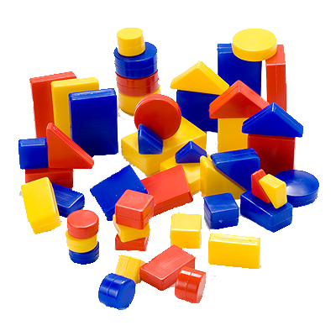
Цель использования логических блоков:
Научить дошкольников
решать логические задачи на разбиение по свойствам

Slide 4
Суть его подхода - математические знания дети получают, не решая
многочисленных задач,
а играя.
При этом они не догадываются, насколько сложные интеллектуальные операции они выполняют.

Slide 5
Использование логических блоков в играх это:
Средство для развития
произвольного внимания,
памяти,
умение анализировать,
сравнивать, объединять
признаки и свойства
Развитие связной
речи, творческого
воображения и
пространственного
мышления, инициативы.
Моделирование понятий
математики и информатики,
алгоритма, кодирование
информации,
логические операции

Slide 6
Логические блоки Дьенеша представляют собой набор из 48 геометрических фигур:
а) четырех форм (круг, треугольник, квадрат, прямоугольник); б) трех цветов (красный, синий, желтый); в) двух размеров (большой, маленький); г) двух видов толщины (толстый, тонкий).
Одинаковых фигур по всем свойствам в комплекте нет.
Прилагаются методические рекомендации по использованию.
Все игры и игровые упражнения можно разделить на 4 группы с постепенным усложнением:
- для развития умений выявлять и абстрагировать свойства; - для развития умений сравнивать предметы по их свойствам; - для развития действий классификации и обобщения; - для развития способности к логическим действиям и операциям.

Slide 7
Виды конструирования
1. Самостоятельное экспериментирование (ознакомление).
2. Конструирование по образцу.
3. Конструирование по простым схемам и чертежам.
4. Конструирование по условиям.
5. Конструирование по заданной теме.
6. Конструирование по замыслу.

Slide 8
Недостатки системы Дьенеша
Интересно, что специалисты не нашли в системе Золтана Дьенеша никаких недостатков. Несмотря на это отзывы родителей, которые уже проводили занятия по данной методике, выявили некоторые недостатки:
• Ограничения цветового разнообразия в блоках Золтана Дьенеша.
• Детям более старшего возраста для решения задач посложнее недостаточно одного набора.
• Не совсем корректно понятие «толщина», из-за чего сложно бывает объяснить ребенку, например, почему квадрат — плоский.
• В России не всегда легко найти альбомы для занятий по системе Дьенеша.

Slide 10
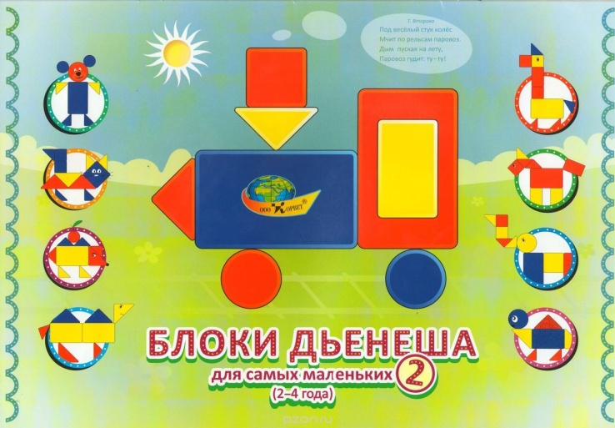
Методическое обеспечение

Slide 11
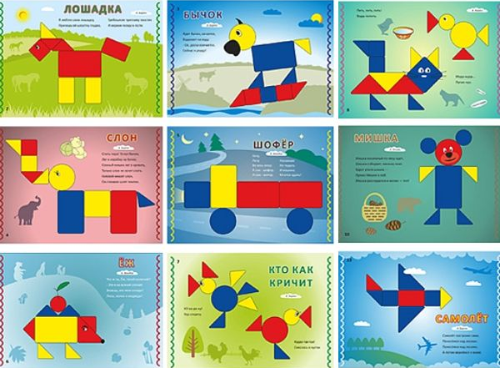
Для самых маленьких

Slide 12
СОБЕРИ КАРТИНКУ ПО ЗАДАННОЙ СХЕМЕ

Slide 13
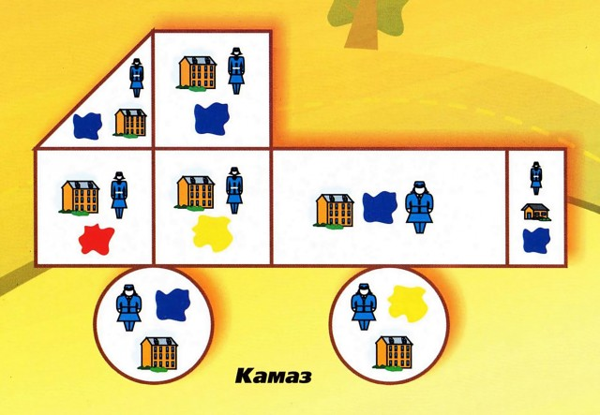
ЗАДАНИЯ ДЛЯ СТАРШИХ ДОШКОЛЬНИКОВ
Собери картинку по заданной схеме

Slide 14
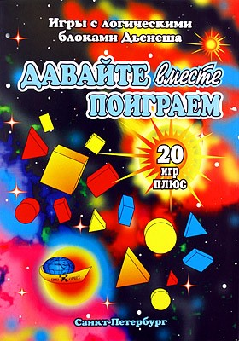
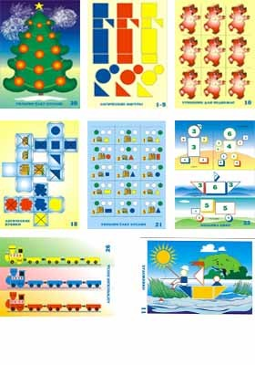
Альбом «Давайте вместе поиграем»
Девять комплектов логических фигур - плоский вариант блоков Дьенеша (для работы с подгруппой детей). Два комплекта карточек с символами свойств. Можно использовать как дополнительный материал для самостоятельных игр (20 игр). Кроме того, в комплект входят иллюстративный вспомогательный материал для изготовления игр с блоками Дьенеша и логическими фигурами.

Slide 15
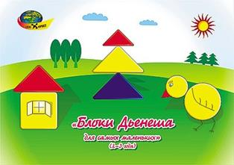
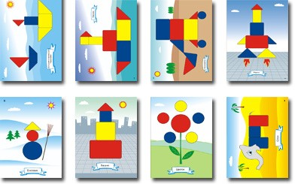
Альбом «Блоки Дьенеша» (2+)
Этот альбом содержит материалы, позволяющие проводить разнообразные развивающие игры, направленные на формирование у детей элементарных интеллектуальных умений, в частности, на решение задач с выделением двух-трёх признаков геометрических фигур.

Slide 16
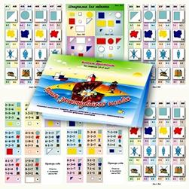
Альбом «Поиск затонувшего клада» (5+)
В альбоме представлены материалы для игр с блоками Дьенеша, направленные на развитие у детей внимания, памяти, самоконтроля, умения работать в коллективе. Кроме того, этот альбом можно использовать в ходе проведения разнообразных детских конкурсов.

Slide 17
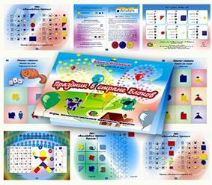
Альбом «Праздник в стране Блоков» (5+)
Игры, основанные на материалах этого альбома, предназначены как для формирования интеллектуальных способностей детей, так и для их социально-нравственного развития. Соревновательный характер этих игр помогает воспитывать целеустремленность и настойчивость в достижении своих целей, умение следовать установленным правилам.

Slide 18
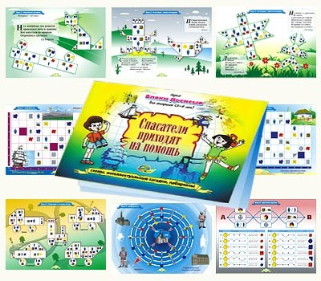
Альбом «Спасатели приходят на помощь» (5+)
Игры с материалами этого альбома учат детей работе с информацией, представленной в виде цифр, букв и знаков-символов.

Slide 19
Спасибо за внимание!

